Slide 1


合作资源介绍

Slide 2


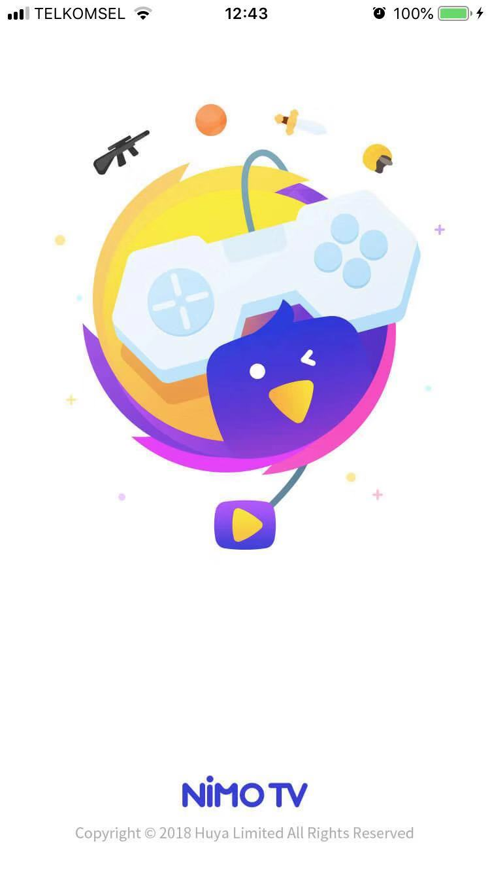
-平台核心资源
应用开屏展示
需要提供素材及文案内容，双方审核确认。

Slide 3
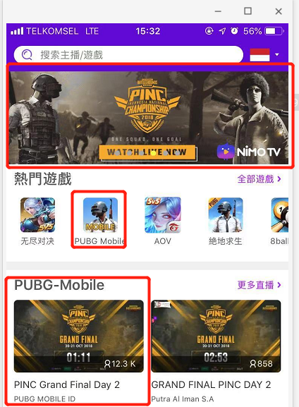
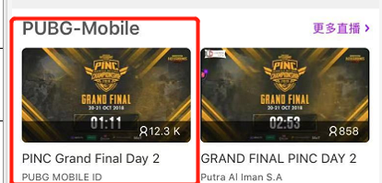
- 平台核心资源
直播间封面
图片尺寸
500*280 ＜150k
338*290 ＜150k
136*76 ＜150k
HOT
Banner
APP端游戏推荐排序
尺寸要求：
Banner：1040*354px PNG ＜200KB
365*188px PNG ＜200KB

Slide 4

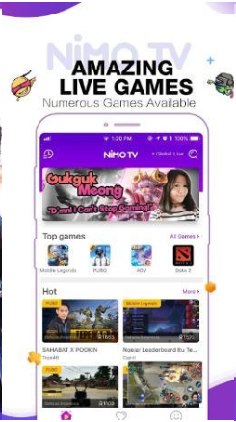
- 外部广告引流
Google：
1.屏幕截图：
竖屏：至少 2 张屏幕截图
JPEG 或 24 位 PNG（无 alpha 透明层）
尺寸下限：320 像素
尺寸上限：3840 像素
屏幕截图的最大尺寸不能超过最小尺寸的两倍
横屏：至少 3 张横向屏幕截图
16:9 宽高比（横向）
2.高分辨率图标
32 位 PNG（含 alpha 透明层）
尺寸：512x512 像素
文件大小上限：1024 KB
3.置顶大图
JPG 或 24 位 PNG（无 alpha 透明层）
尺寸：180x120 像素
4.电视横幅
JPEG 或 24 位 PNG（无 alpha 透明层）
尺寸：1280x720 像素
5.360 度立体图像
JPEG 或 24 位 PNG（无 alpha 透明层）
尺寸：4096 x 4096 像素
360 度立体图像
文件大小上限：15MB
6.宣传视频
视频尽可能简短（30 秒到 2 分钟），并优先显示最引人注目的功能
Google&FB
FB: pic:1200*628/800*800 video:800*800(15s-20s)
GG:pic:1200*628 video:800*800(15s-20s)

Slide 5

- 直播间域名
自定义域名
定制个人昵称、团体、项目名称
等个性化域名
只需提供所需修改的名称信息内容（不违反当地相关习俗和法律规定）

Slide 6
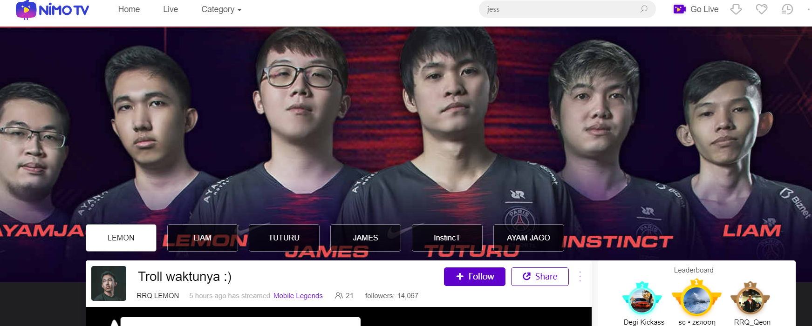
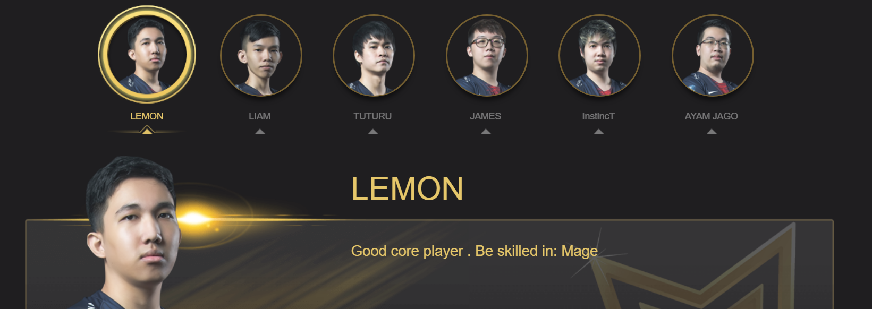
- S级战队资源
个性化战队直播间定制
战队LOGO：200 * 154
战队团体图：770 * 1180 1920 * 568 1080 * 568 340*270
成员个人图：400*294 120 * 120 358 * 462 358 * 462
成员个人特长说明：多语言版本
成员个人简介：多语言版本
参考链接：https://drive.google.com/drive/folders/1qMyGT0rmJ35Tds2zYA4tepTUcHhDU3gB?ths=true

Slide 7
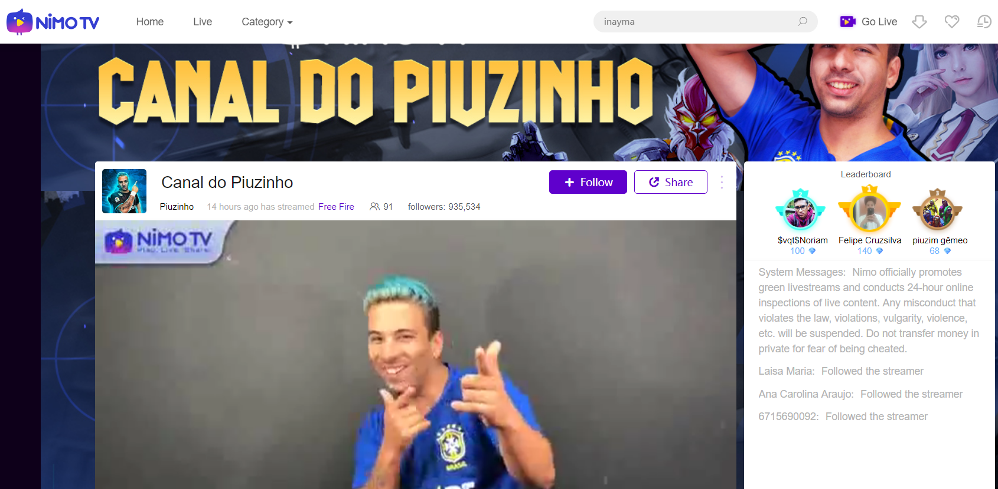
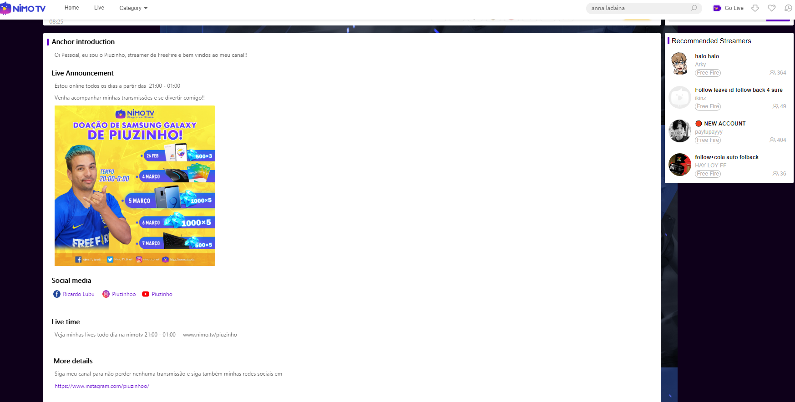
- S级主播资源
个性化主播直播间定制
战队LOGO：200 * 154
战队团体图：770 * 1180 1920 * 568 1080 * 568 340*270
成员个人图：400*294 120 * 120 358 * 462 358 * 462
成员个人特长说明：多语言版本
成员个人简介：多语言版本
参考链接：https://drive.google.com/drive/folders/1qMyGT0rmJ35Tds2zYA4tepTUcHhDU3gB?ths=true

Slide 8
- S级主播资源
个性化主播直播间定制
战队LOGO：200 * 154
战队团体图：770 * 1180 1920 * 568 1080 * 568 340*270
成员个人图：400*294 120 * 120 358 * 462 358 * 462
成员个人特长说明：多语言版本
成员个人简介：多语言版本
参考链接：https://drive.google.com/drive/folders/1qMyGT0rmJ35Tds2zYA4tepTUcHhDU3gB?ths=true

Slide 9

- 赛事活动资源
赛事活动主题风格
1366*540 ＜120kb

Slide 10
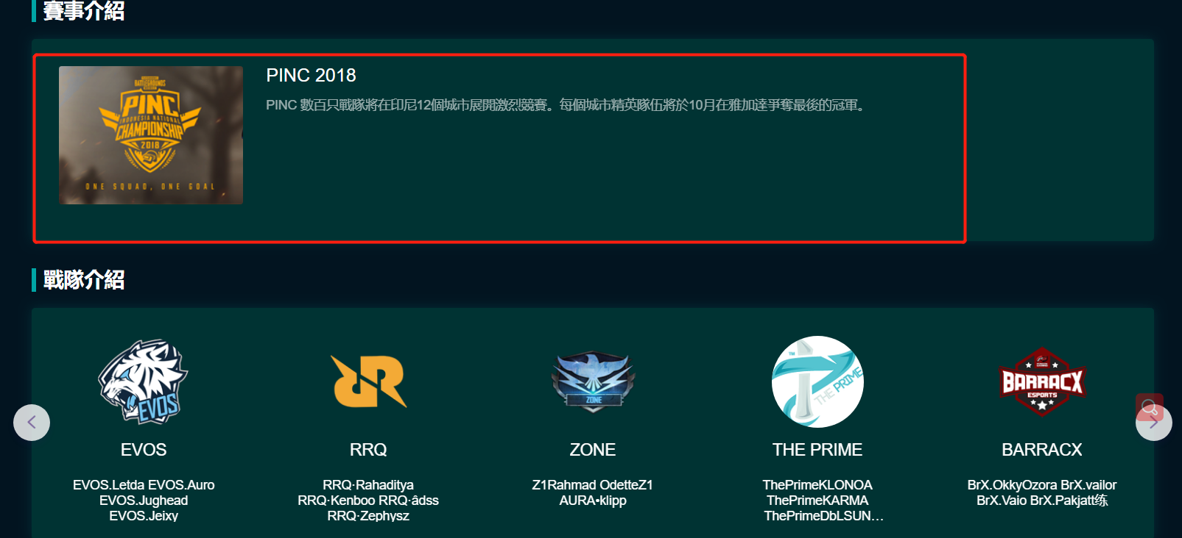
- 赛事活动资源
WEB赛事专题页（知名战队介绍、活动介绍等）
赛事LOGO 200*150.＜100kb。 200个字符以内。根据覆盖国家提供对应语言翻译。

Slide 11
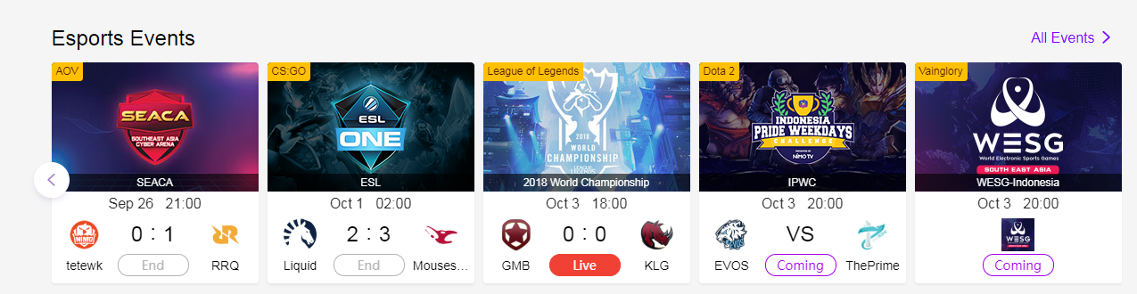
- 赛事活动资源
WEB赛事专题页，活动详情进度专题页
232*145px ＜100kb

Slide 12
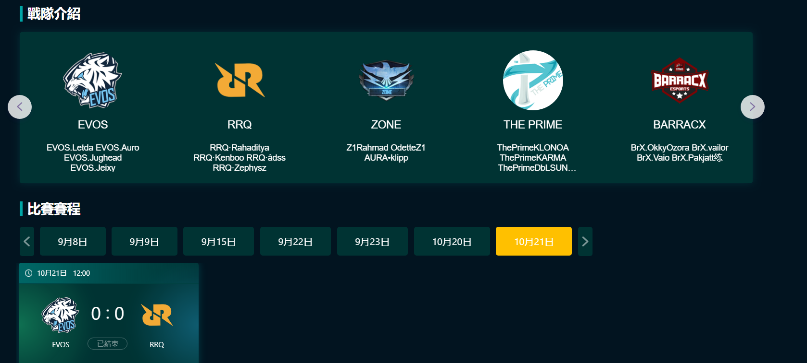
- 赛事活动资源
战队介绍多语言
战队介绍 100个字符内

Slide 13
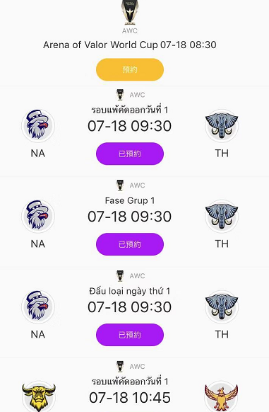
- 赛事活动资源
APP端赛事中心
战队LOGO 128*128 142*142 两套。赛事LOGO。
提供赛事详细Timeline

Slide 14
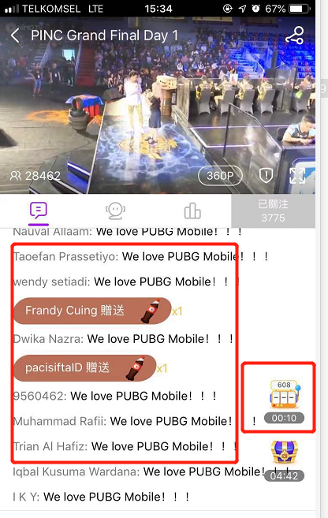
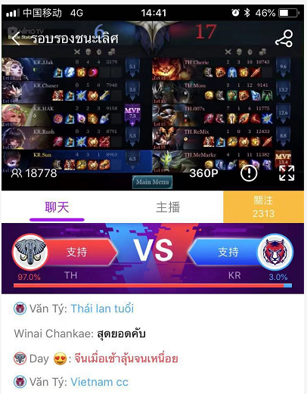
- 赛事活动资源
弹幕抽奖&分享
提供弹幕内容、奖励种类数量、发布时间

Slide 15
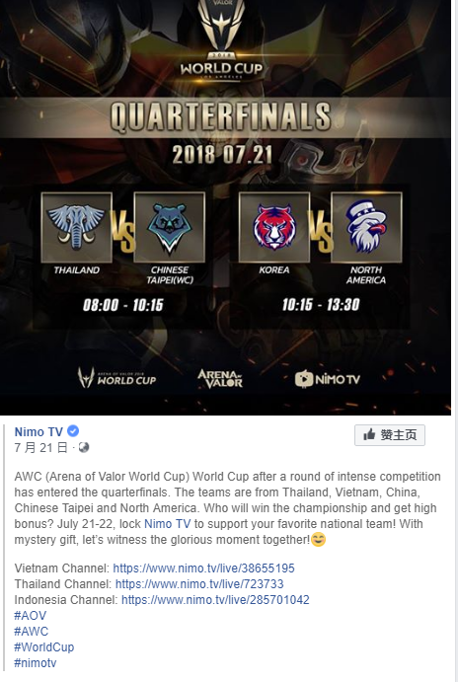
- 官方社媒
Facebook & Instagram
发布赛事活动信息 或者 转发官宣帖
提供图片尺寸1080*1080，发布内容keywords

Slide 16

谢谢观看
nimo.tv/ | fb.com/nimotv

